Slide 1
Отчет по декаде «Школа без табачного дыма!» СОШ №45 В рамках декады «Школа без табачного дыма!» в школе проведены следующие мероприятия: 1. Классные часы в 5-11 параллелях по теме «Школа без табачного дыма!». 2. Круглый стол по теме «За здоровое поколение!!» 5-7 классы. 3. Игра-викторина «Куренье или здоровье?» 5-6 классы.

Slide 2
СРЕДНЯЯ ОБЩЕОБРАЗОВАТЕЛЬНАЯ ШКОЛА №45

Slide 4
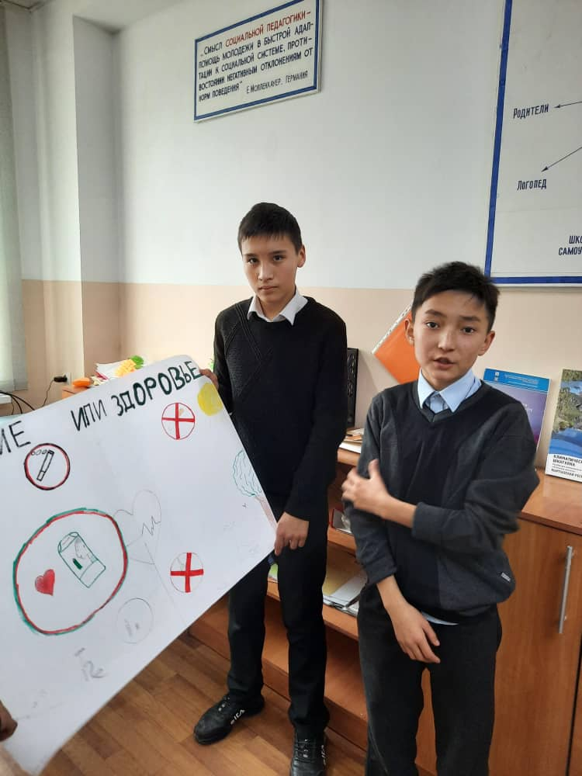

Slide 5
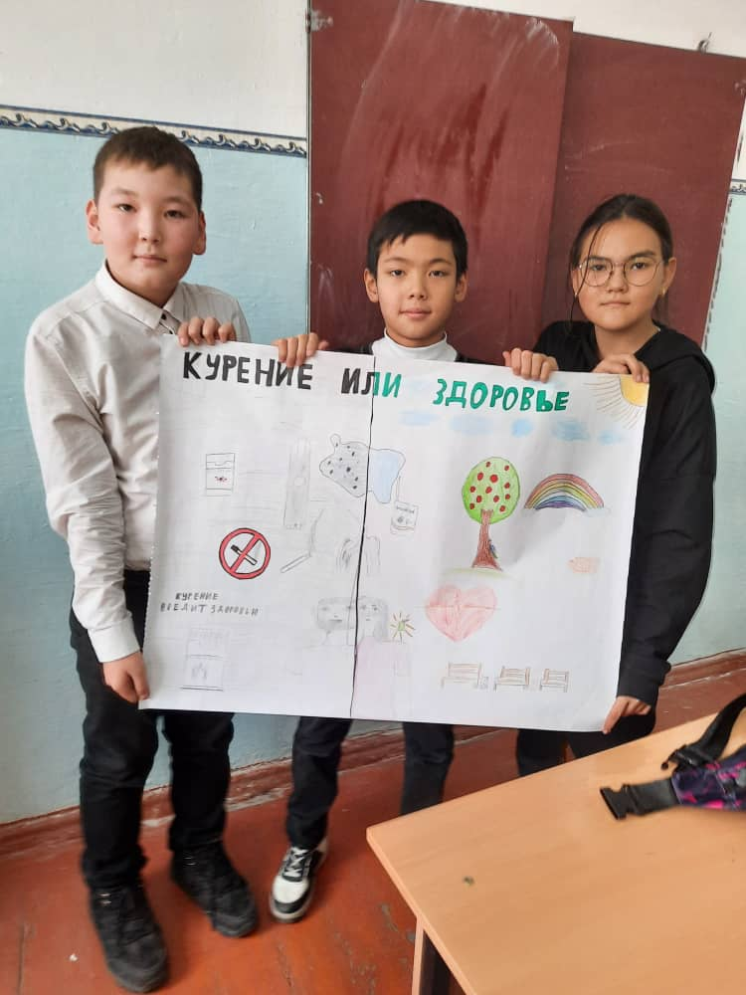

Slide 7
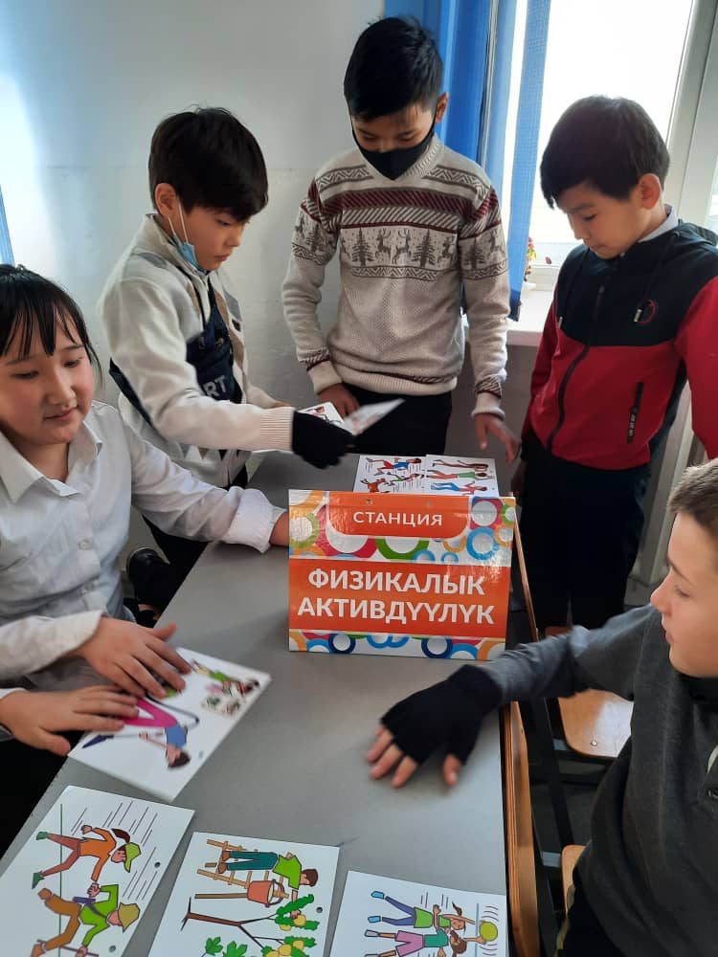

Slide 10
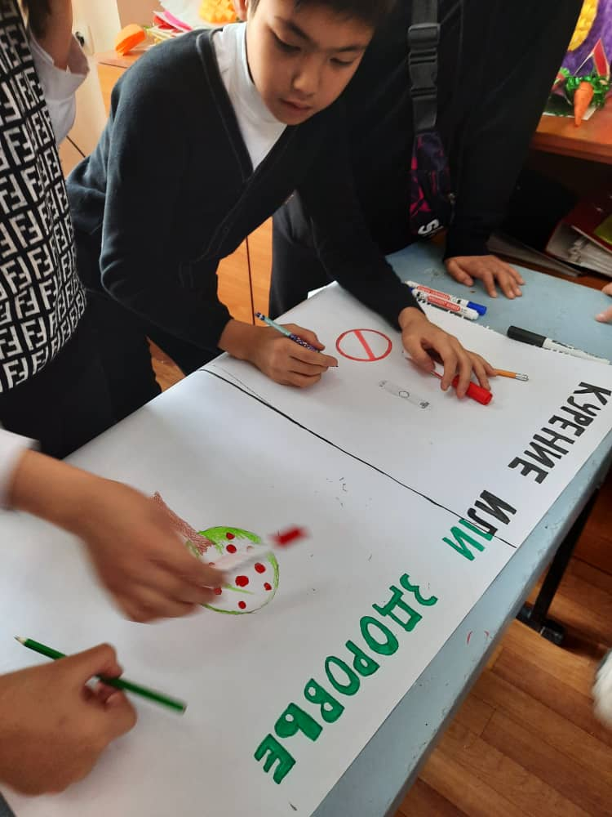

Slide 11
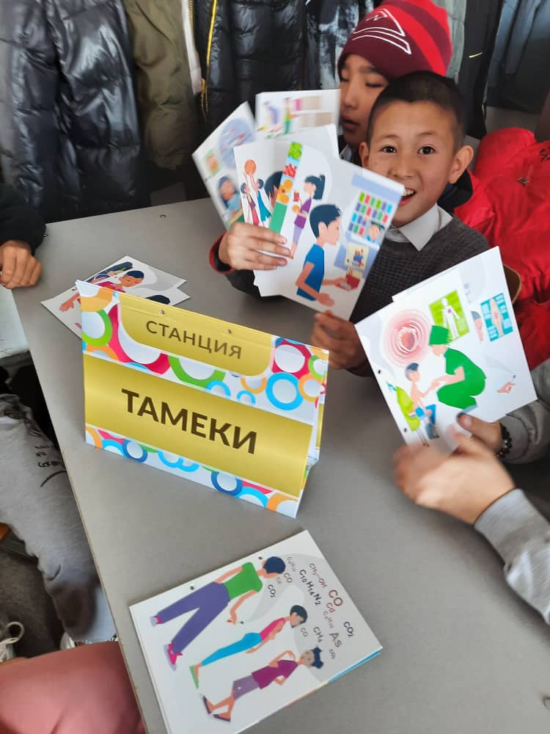

Slide 12
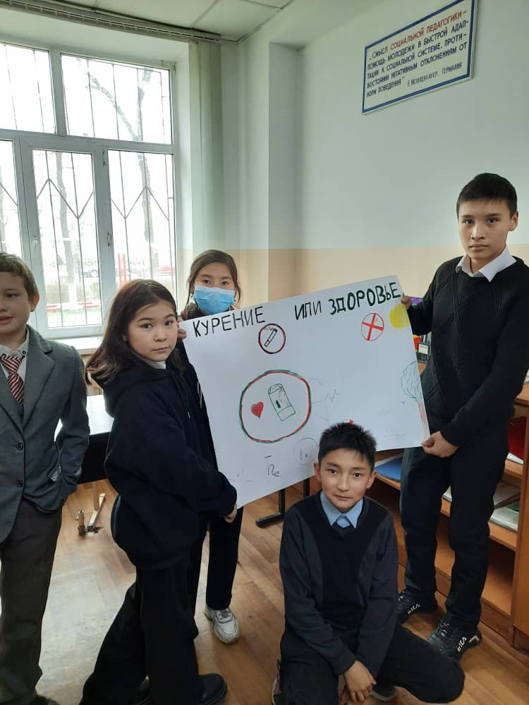

Slide 13
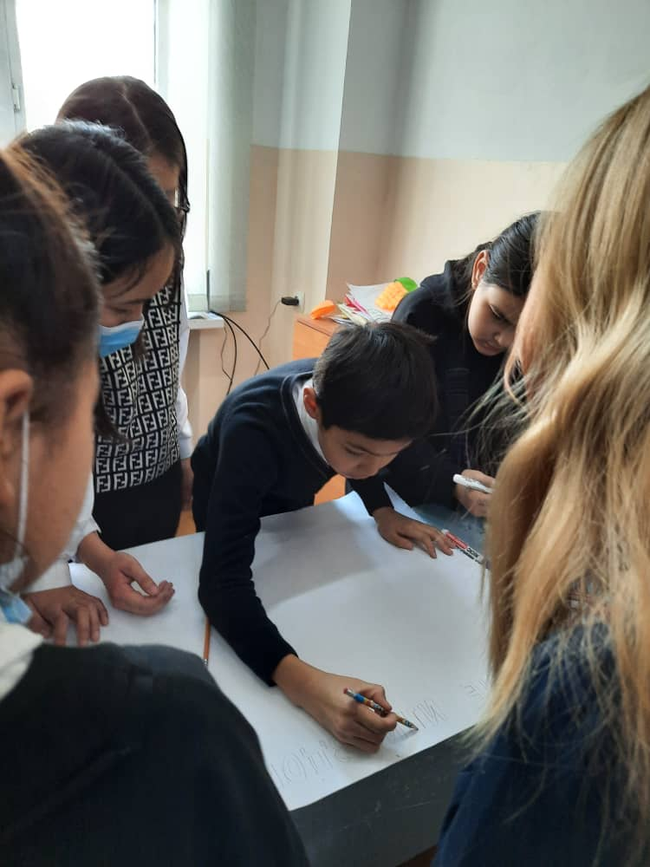

Slide 15
Спасибо за внимание!

